Slide 1

La política monetaria del siglo XX
Juan Sebastián Peña Velandia

Slide 2

El banco de la república
Emisiones primarias bajas.
Mal manejo de las captaciones publicas.
Crédito reprimido.
Laxo.
Inflaciones grandes.

Slide 3
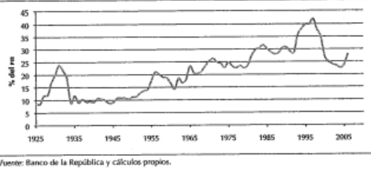
El banco de la república y el sistema financiero en los años 1929 - 1991
Cambia la junta directiva y añaden a las sociedades de agricultores, la federación de cafeteros y las cámaras de comercio.
Interés nominal: 8.5%
Interés real: Negativo
Inflación promedio: Mayor al 14%

Slide 4
Hitos de desarrollo del sistema financiero:
Reforma bancaria de 1951.
La junta monetaria de 1963.
El banco central independiente.

Slide 5
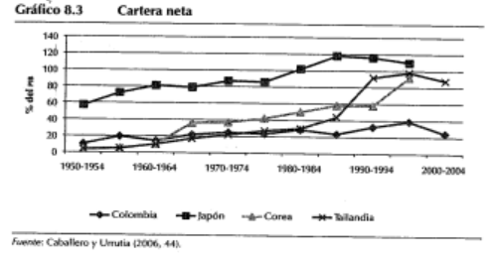
Países del sudeste asiático
Depósitos de valor constante (UPAC)
Bonanzas de exportación.
Sueldos acorde con la inflación.

Slide 6
La refundación de la independencia del banco de la República.
Se debilita la junta directiva y la credibilidad del banco, cuando el presidente puede llegar a seleccionar sus directores.
Se reducen los aranceles del 40% al 12%.
Le prohíben al banco hacerle prestamos al gobierno.
1999 contracción económica y desequilibrios macroeconómicos.
Se crea el 2 por mil.
Sacrifican los sectores transables para revaluar el peso.
Constitución de 1991: Emisión de títulos de gobierno y ampliación de crédito privado.

Slide 7
Bibliografia:
-Kalmanovitz, S. (edt.) (2010) Nueva historia económica en Colombia, Taurus Historia, Bogota.

